Slide 1



Veri Tabani
Programlama Egitimi
Hos Geldiniz !

Slide 2
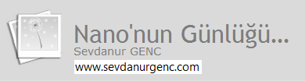


Hakkimda
Iletisim Icin :
Blog : www.sevdanurgenc.com
E - Mail : sevdanurgenc@sevdanurgenc.com
nanonungunlugu@gmail.com

Slide 3
MySQL
I. Egitim

Slide 4
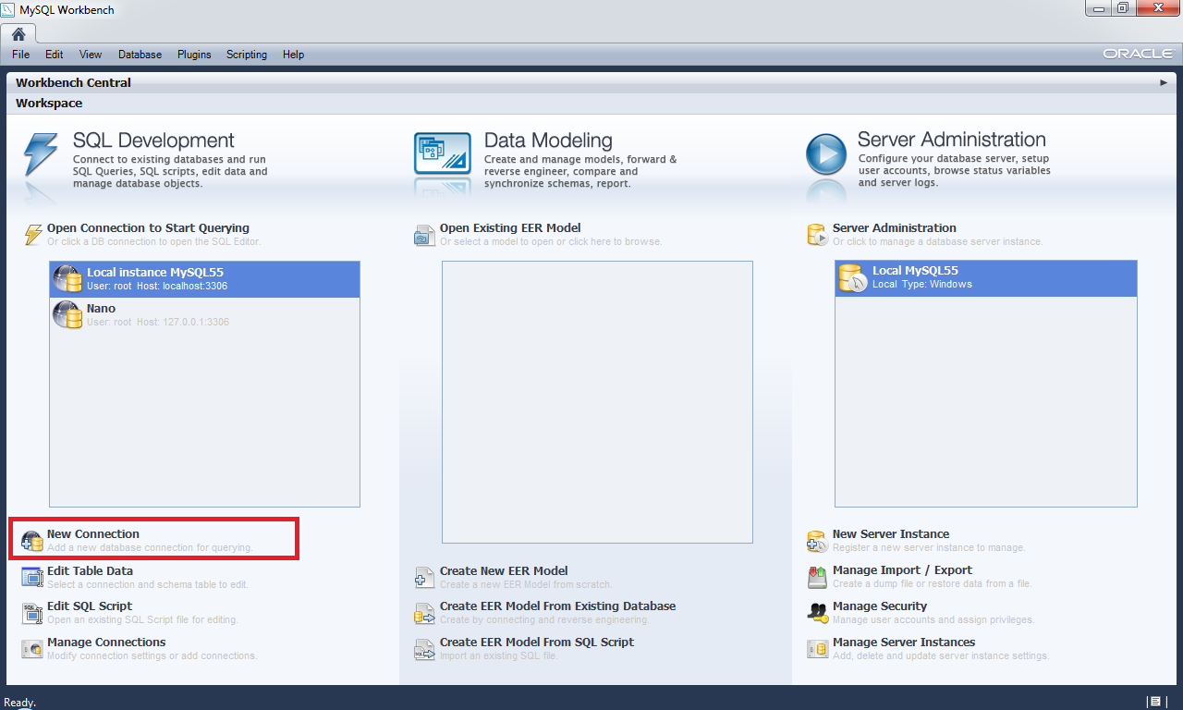
MySQL Programini calistiriyoruz. Karsimiza gelen ekranin sol tarafinda bulunan New Connection butonunu tikliyoruz.

Slide 5
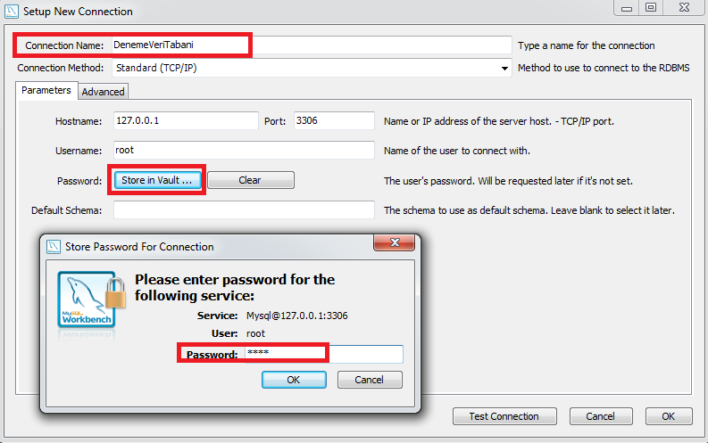
Karsimiza gelen Setup New Connection penceresinde Connection Name ile Olusturacaginiz baglantinizin ismini belirliyorsunuz. Ardindan bu baglantiya her defasinda baglandiginda sifreyi verebilmek icin Password bolumunde Store In Vault… butonuna basiyoruz. Sifre kismina daha onceden kurulum aninda vermis oldugumuz root sifresini veriyoruz.

Slide 6
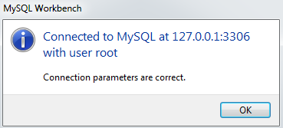
Ayni ekranda Test Connection butonunu tikladiginiz zaman vermis oldugunuz baglanti ismi ve sifresine gore mysql server’a baglanti varmi yokmu kontrol ekmektedir.

Slide 7
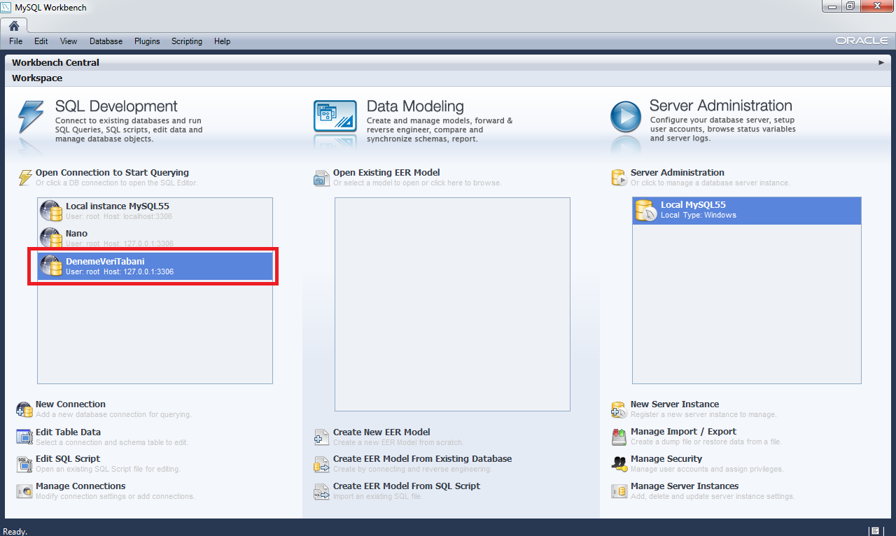
Eklemis oldugunuz baglanti ismini Sql Development sekmesinin altinda bulunan Open Connection to Start Qurying penceresi icerisinde DenemeVeriTabani butonunu tikliyoruz.

Slide 8
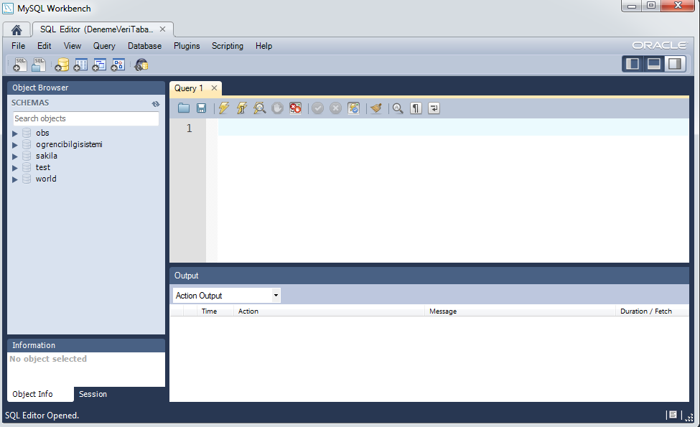
Karsiniza MySQL Workbeanch’in SQL Editor ekrani gelmektedir.
Sol tarafta sisteminizde bulunan veri tabanlari ve onlara ait olan tablolar bulunmaktadir. Sag tarafta query’lerinizi yazabileceginiz bir sorgu ekrani bulunmaktadir. Hemen altta ise sorgu sonuclarinizi execute ettiginizde gelen sonuclarin listelenecegi ekrani bulunmaktadir.

Slide 9
MySQL’de SQL Sorgulari

Slide 10
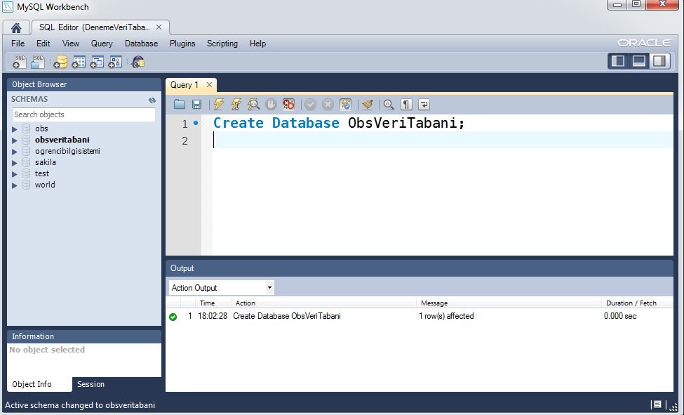
Veri Tabani Olusturma ;
Create Database Veritabani Ismi;

Slide 11
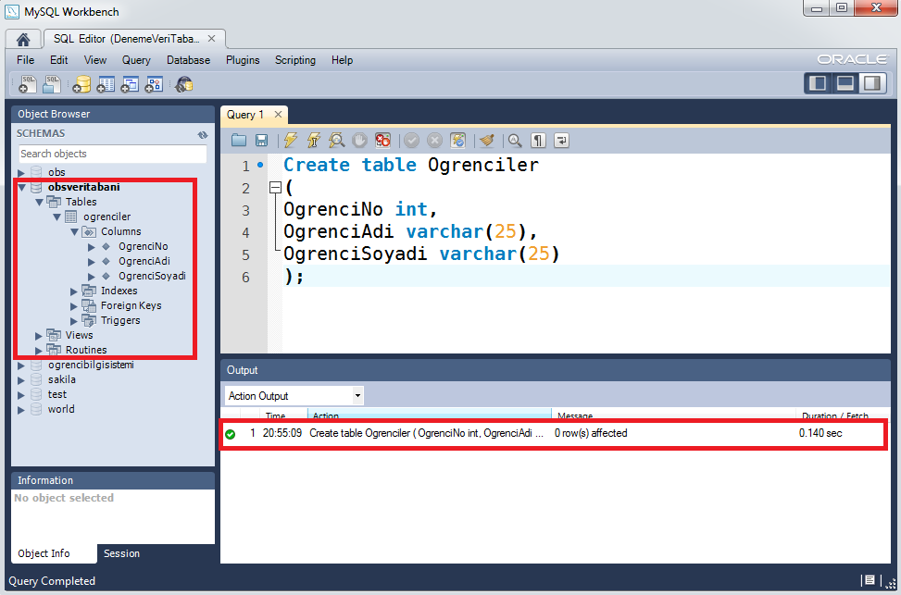
Tablo Olusturma ;
Create Table Tablo Ismi (Alanlar ve Veri Turleri);

Slide 12
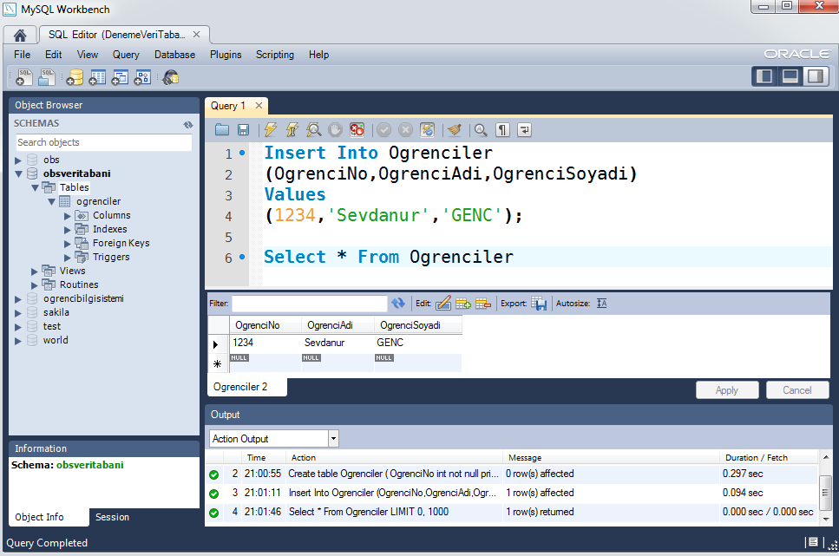
Tabloya Veri Ekleme ;
Insert Into Tablo Ismi ( Alanlar ) Values ( Veriler );

Slide 13
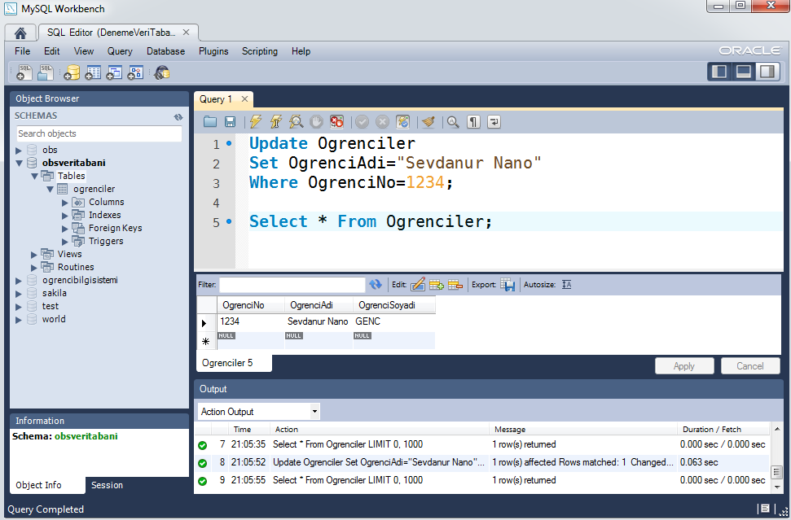
Tablodaki Veriyi Guncellemek ;
Update Tablo Ismi Set Degisecek Alan Ve Degeri Where Sart;

Slide 14
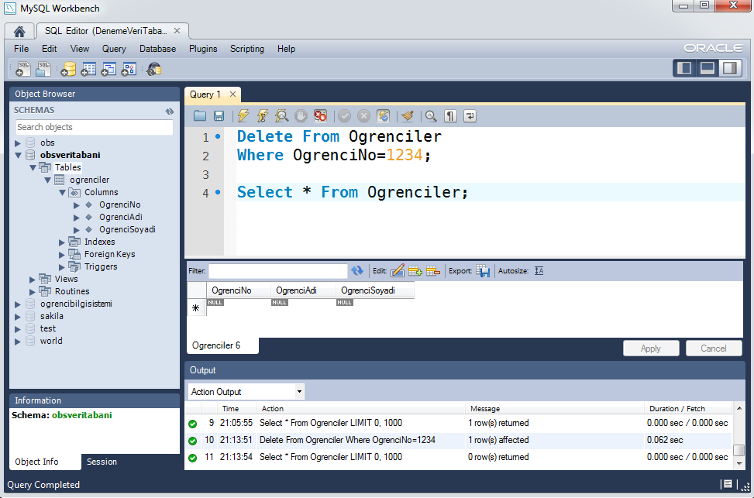
Tablodan Veri Silme;
Delete From Tablo Ismi Where Sart;

Slide 15
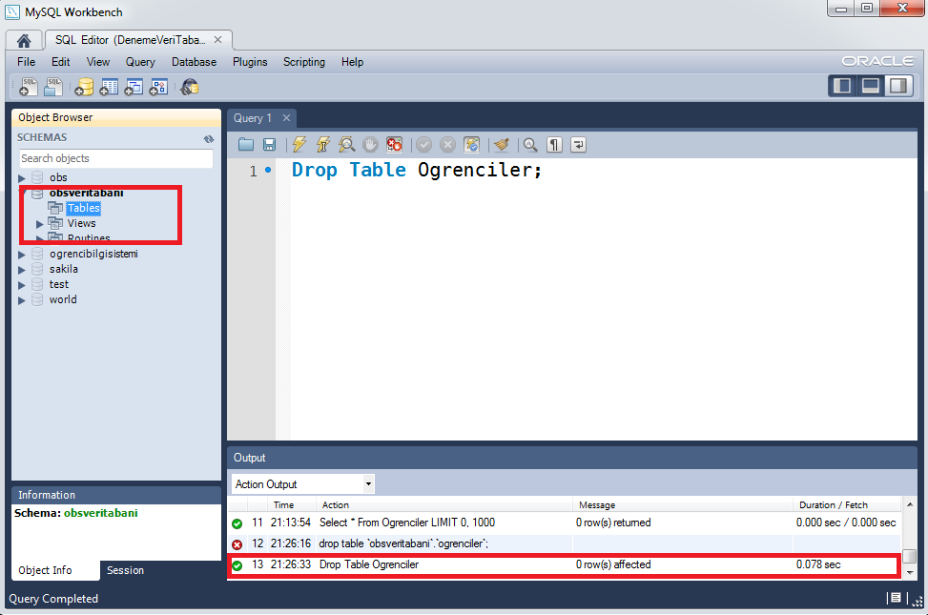
Tablo Silme ;
Drop Table Tablo Ismi;

Slide 16
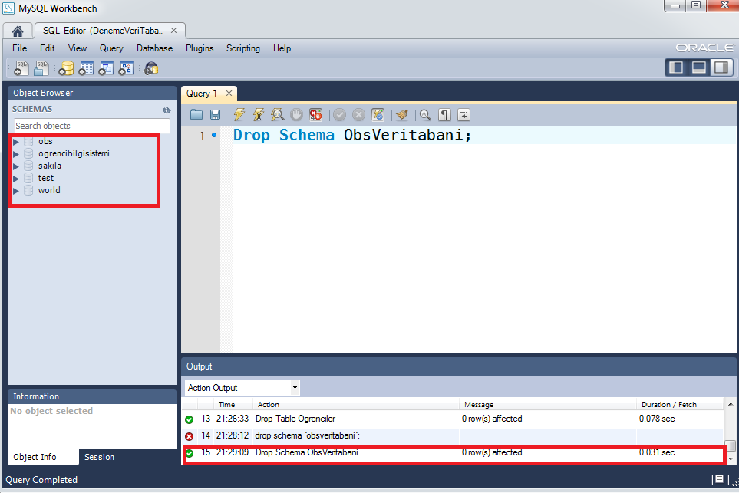
Veri Tabani Silme ;
Drop Schema Veritabani Ismi;

Slide 17
Kullanilan SQL Cumleleri ;
Create Table ObsVeriTabani;
Create Table Ogrenciler
(
OgrenciNo int,
OgrenciAdi varchar(25),
OgrenciSoyadi varchar(25)
);
Insert Into Ogrenciler
(OgrenciNo,OgrenciAdi,OgrenciSoyadi)
Values
(1234,'Sevdanur','GENC');
Select * From Ogrenciler;
Update Ogrenciler
Set OgrenciAdi="Sevdanur Nano"
Where OgrenciNo=1234;
Delete From Ogrenciler
Where OgrenciNo=1234;
Drop Table Ogrenciler;
Drop Schema ObsVeriTabani;

Slide 18


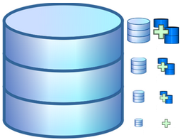
Hadi !
Simdi, Sorularinizi Yanitlayalim…

Slide 19

ODEV
Odev teslim Mail adresi ; nanonungunlugu@gmail.com

Slide 20
Katiliminiz Icin Tesekkurler
Bol Sorgulu Gunler
Sevdanur GENC
Soru ve odev teslimleriniz icin mail adresinden ulasabilirsiniz…
nanonungunlugu@gmail.com

